Slide 1
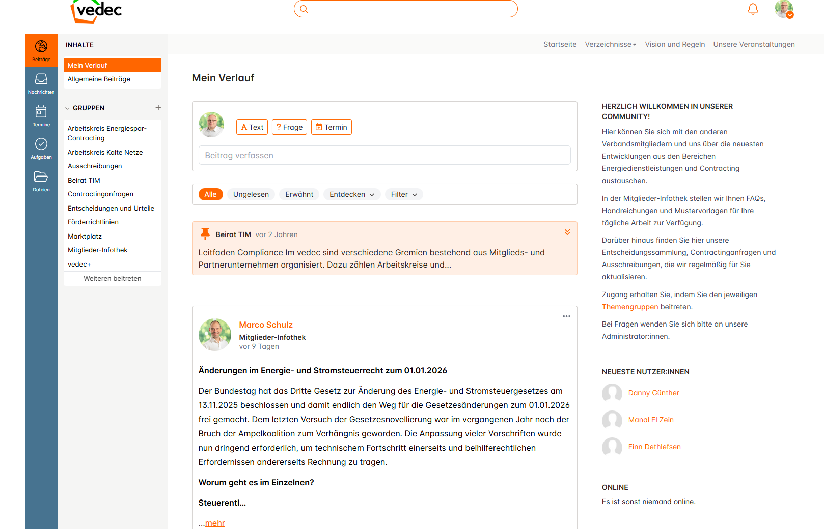
Ist-Zustand vedec-Community
Der aktuelle Mitgliederbereich ist ähnlich wie Facebook, Discord oder StudiVZ/SchülerVZ als Mini-Social Network organisiert, wo wir über unsere politische Arbeit informieren, Handreichungen und Informationen inklusive Downloads für die Arbeit der Energiedienstleister anbieten
Ursprünglich als Austauschplattform für Branchenmitglieder gedacht
Jeder kann sich auf der Plattform anmelden werden, aber nur Verbandsmitglieder haben Zugriff auf die wichtigen Informationen (Contracting-Anfragen, Ausschreibungen als spezielle Services z.B.)
Bisher OAuth2-Verknüpfung um sich mit den normalen Nutzeraccounts bei vedec.org auch hier einzuloggen, ansonsten keine Datenübertragung
Es findet mangels Mitgliederzahl keine soziale Interaktion statt, weswegen das Netzwerk durch den besagten Mitgliederbereich ersetzt werden soll, da das Informationsangebot sehr nachgefragt wird
https://vedec.customers.tixxt.com/users/sign_in

Slide 2
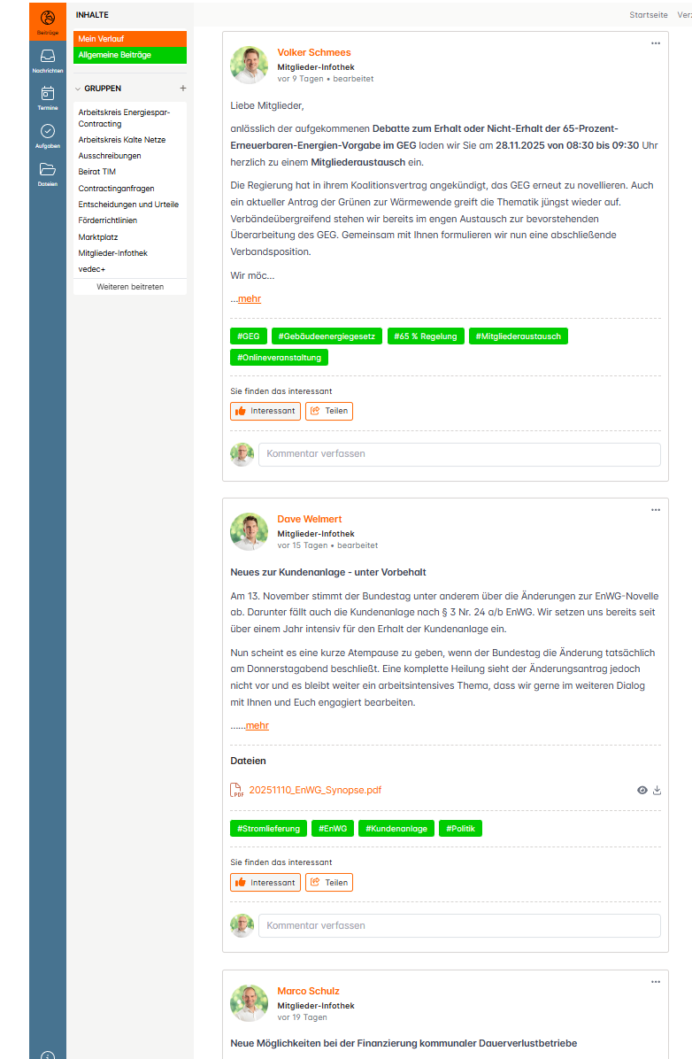
Ist-Zustand vedec-Community
Alle Beiträge, auf die der jeweilige Nutzer Zugriff hat, werden in chronologischer Reihenfolge im allgemeinen Verlauf (Mein Verlauf) fortlaufend dargestellt
Zurzeit richtet sich die Darstellung danach, auf welche Gruppen der Nutzer Zugriff hat, da die Beiträge eigentlich Gruppen zugeordnet sind und man die Gruppenbeiträge auch gesondert anzeigen lassen kann
Diese Kategorisierung ist aber nur der technischen Natur der Community geschuldet

Slide 3
Soll-Zustand
Wir müssen unser Informationsangebot weiter in Posting-/Blogform und nach Kategorien geordnet anbieten
Durchsuchbar
Filterbar
Zugriffssteuerung über Mitgliederstufen
Downloads müssen herunterladbar sein
Urteilsdatenbank
Die Möglichkeit, statische Unterseiten zu erstellen bei Evergreen-Themen, die man über eine Sidebar erreichen kann
Ggf. Option Nachrichten oben zu halten

Slide 4
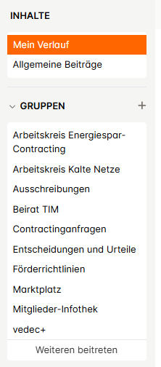
Themen (Kategorien)
Themengruppen, die den Mitgliedsstufen zugeordnet werden und als Oberkategorien/Reiter verwendet werden sollen:
  Allgemeine Informationen
  Ausschreibungen
  Contractinganfragen
  Urteils-DB
  Förderrichtlinien
  Mitgliederinfothek
  vedec+
Premium- und Plus-Mitglieder: Alle Kategorien
Basis- und Startup-Mitglieder sowie Partner: Alle Kategorien bis auf vedec+
Passiv-Mitglieder und Nichtmitglieder: Nur allgemeine Informationen
Die restlichen Themengruppen sind nicht mehr relevant

Slide 5
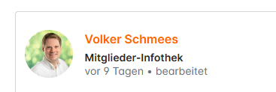


Must-Haves für den Mitgliederbereich
Verfasser mit Kontaktdaten (E-Mailadresse und Telefonnummer) wie in den normalen Blogbeiträgen im Newsbereich
Dateien zum Download (am besten organisiert, Zugriff nach Mitgliedsstufen ist wichtig)
Pin-Funktion für wichtige Beiträge
Suchfunktion
Verwendung von Tags um thematisch ähnliche Beiträge wie z.B. GEG und Mitgliederaustausch zu finden
Urteilsdatenbank

Slide 6
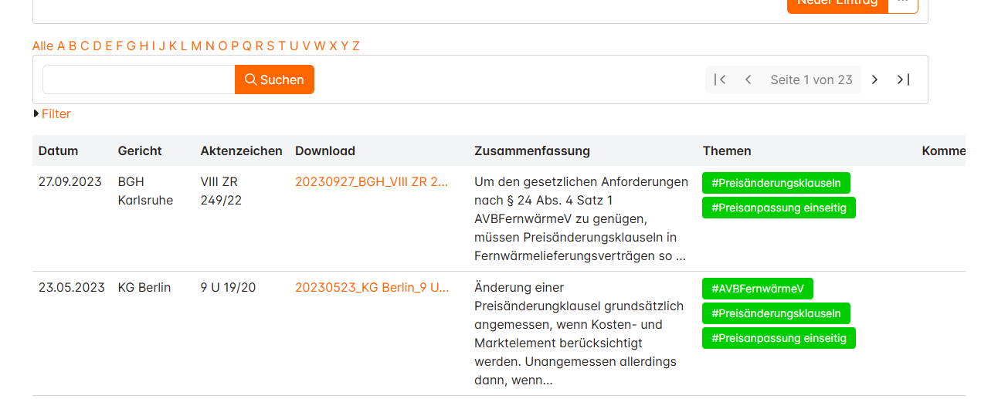
Urteilsdatenbank
Wir stellen unseren Partnern, Plus- und Standardmitgliedern die Urteilsdatenbank zur Verfügung. Diese ist eine wichtige Sammlung energierechtlicher Entscheidungen aus den letzten 40 Jahren, deren Texte wir von den jeweiligen Gerichten beziehen
Wichtige Einträge sind:
Datum, Gericht, Aktenzeichen, Download mit mehreren Dateien, Zusammenfassung, Themen-Tags nach denen eingeschränkt oder gesucht werden kann, Kommentar (Renomierte Verbandsanwälte, die Fachkommentare zu dem Urteil verfasst haben und die unter den Downloads zu finden sind)
Die Urteile liegen alle im PDF-Format vor, müssten aber wahrscheinlich noch mal von mir händisch heruntergeladen und in einem organisiert werden. Ist ein Export der bestehenden App möglich?
Eine Filterfunktion ist zwingend und eine Auswahleinschränkung über die Tags wünschenswert

Slide 7
Unsere Vorstellung
Ein Login-Geschützter Blog reicht aus für die normale Funktion
Alle Nutzer sehen entsprechend ihrer Mitgliedsstufe freigegebene Beiträge, die nach Tags und Kategorien weiter eingeschränkt werden können (Einfache Kundenaccounts nicht vergessen, die keine Mitgliederrechte haben)
Die Darstellung kann weiter untereinander sein (oder im Kachelformat) wie auf der Restseite
Darüber hinaus brauchen wir eine Downloadfunktion mit Rechtesteuerung über das Plugin => Die Downloads als eigenen Downloadbereich oder in die Beiträge integrieren?
Urteils-DB ist nur eine einfache DB mit grundlegenden Funktionen
Die Daten können wahrscheinlich nicht exportiert werden, sondern müssen durch uns händisch übertragen werde

Slide 8
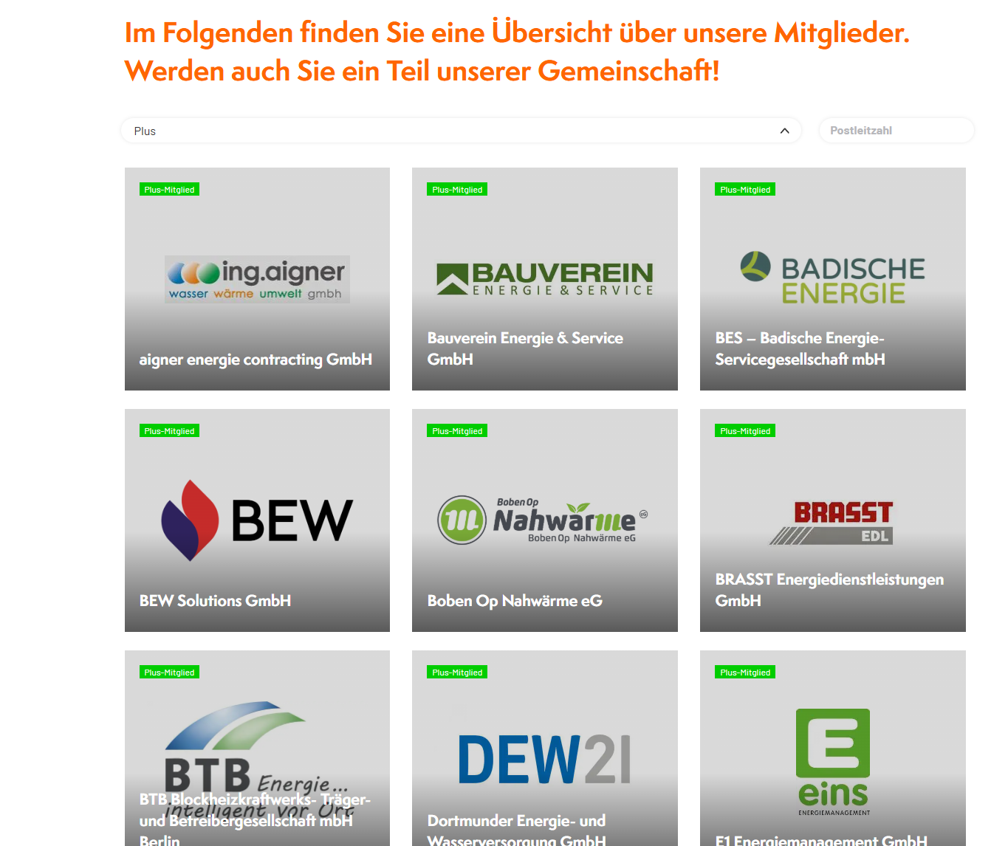
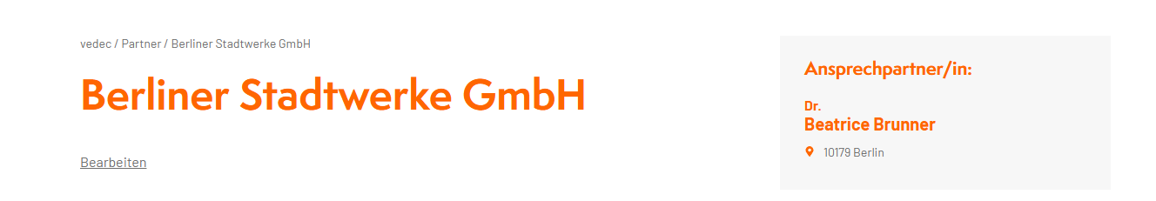
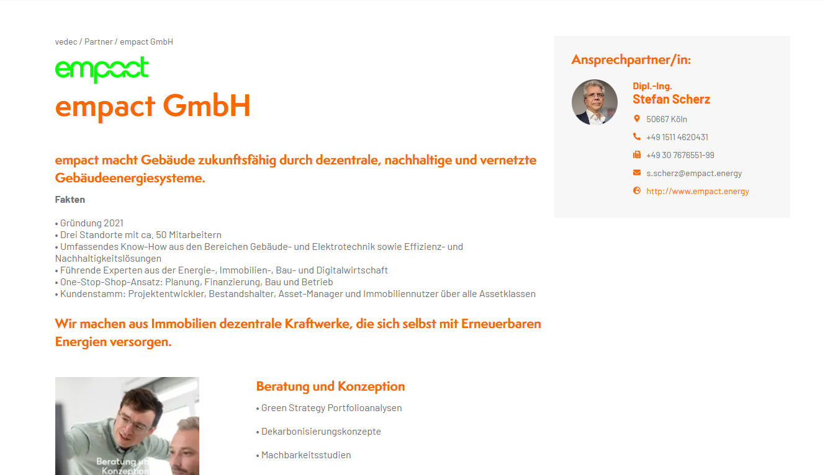
Mitgliederseiten auf vedec.org
Unsere Mitglieder erwerben das Recht, dass sie bei uns auf der Homepage mit Namen, Kontaktperson (und Kontaktdaten) und Logo dargestellt werden. Die Kontaktperson wird auf einer ansonsten leeren Unterseite dargestellt. Bsp. BSW GmbH.
Plus-/Partner-/Premium-/Startupmitglieder dürfen sich darüber hinaus mit weiteren Informationen auf der Infoseite bei uns darstellen, was von uns erstellt wird. Ein Beispiel ist unser Plus-Mitglied empact GmbH.

Slide 9
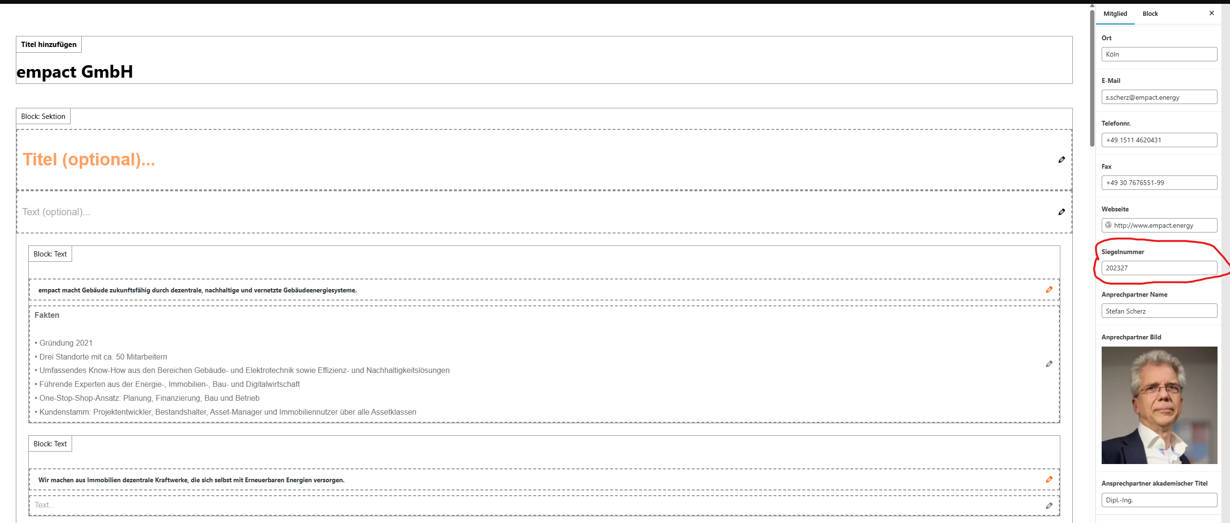
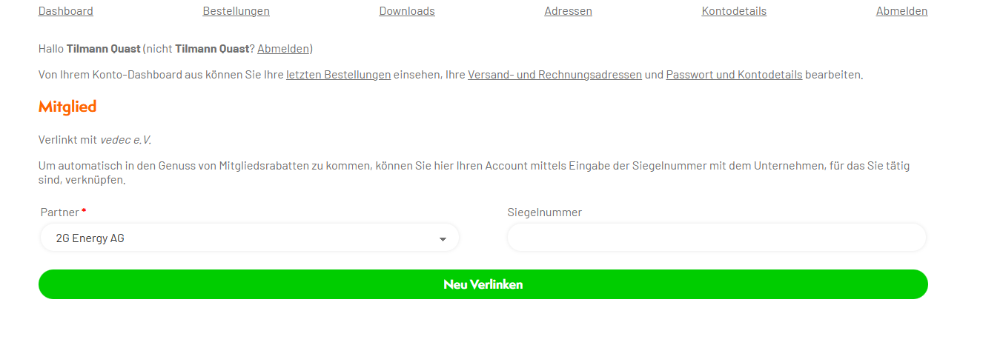
Verbindung Mitgliederseiten, Mitgliederstatus und Siegelnummer
Im Hintergrund wird auch jeweils von uns eine Siegelnummer auf Ebene des Mitgliedsunternehmens angelegt, die aber nicht auf der Seite des Mitglieds öffentlich erscheint. Die Siegelnummer ist nur Mitarbeitern des Mitgliedsunternehmens bekannt.
Mit ihr können sich Mitarbeiter des Mitglieds für unsere Kundenrabatte freischalten, indem sie ihren Kundenaccount über die Eingabe der Siegelnummer als "Passwort" mit ihrem Arbeitgeber verknüpfen
Ist die auch bei der neuen Seite unter Verwendung des Mitgliederstufenplugins möglich?

